Slide 1


פעילות ענף הבניה
תחזית 2024 - 2025
ספטמבר 2024

Slide 2

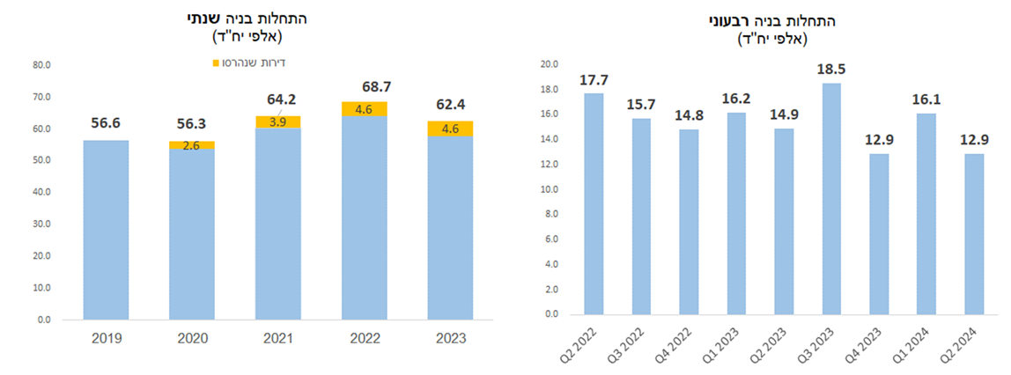

מגמת העלייה בהתחלות הבניה התהפכה בשנת 2023
התחלות הבניה למגורים ברבעון 2 2024 ירדו ב20% לעומת הרבעון הקודם ו-13% לעומת רבעון מקביל אשתקד.
ירידת מספר העובדים מביא כעת לירידת מדרגה בהתחלות הבניה האפשרויות.
מקור : למ"ס

Slide 3
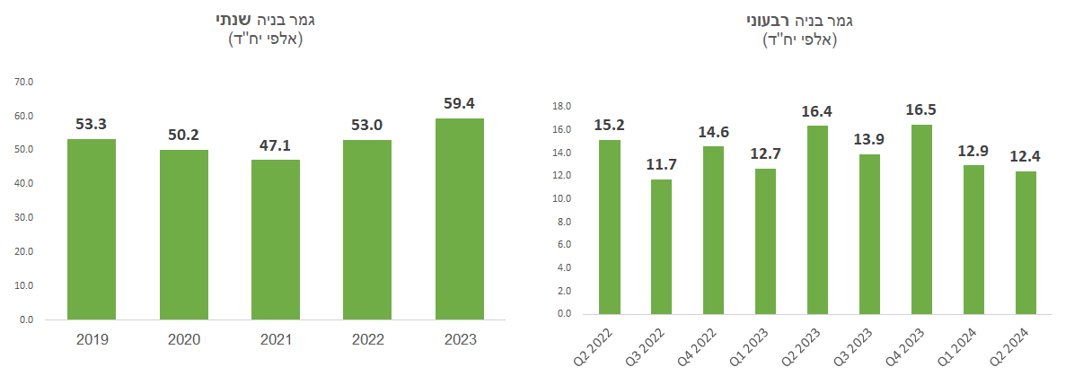
מגמת העלייה בגמר הבניה נבלמה ב-2024 בשל המחסור בעובדים
ברבעון 2 2024 נרשמה ירידה של 4% בגמר הבניה לעומת רבעון קודם וירידה של 24% לעומת רבעון מקביל אשתקד.
הירידה בולמת את מגמת העלייה האיטית בגמר הבניה עד סוף 2023 שגם קודם לכן לא הדביקה את התחלות הבניה של 2-3 שנים קודם לכן.
מקור : למ"ס,

Slide 4
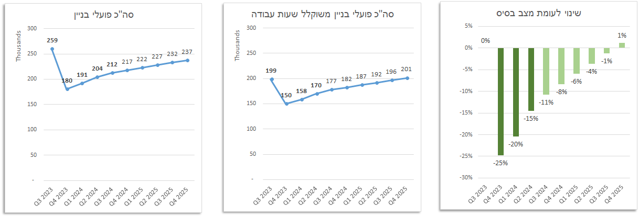
הירידה בתשומות עבודה בענף הבניה
מספר פועלי הבניין הכולל עומד על 212,000 ונמוך כיום ב-47,000 מהמצב לפני המלחמה.
עליה כוללת חזויה של כ-3,500 עובדים ברבעון תצמצם את הפער ל-26,000 בסוף 2025
בשקלול שעות העבודה של העובדים השונים (ישראלי עובד 80% משעות זר. פלסטיני 60% משעות זר) נקבל בקירוב חזרה להיקפי תשומות העבודה של טרם המלחמה בסוף 2025
בשנתיים שיעברו עד סגירת הפער יצטברו ירידת תפוקה (התחלות וגמר בניה מכל הסוגים), נסיגה בתוצר וההשקעה הגולמית, ואובדן מיסוי למדינה

Slide 5
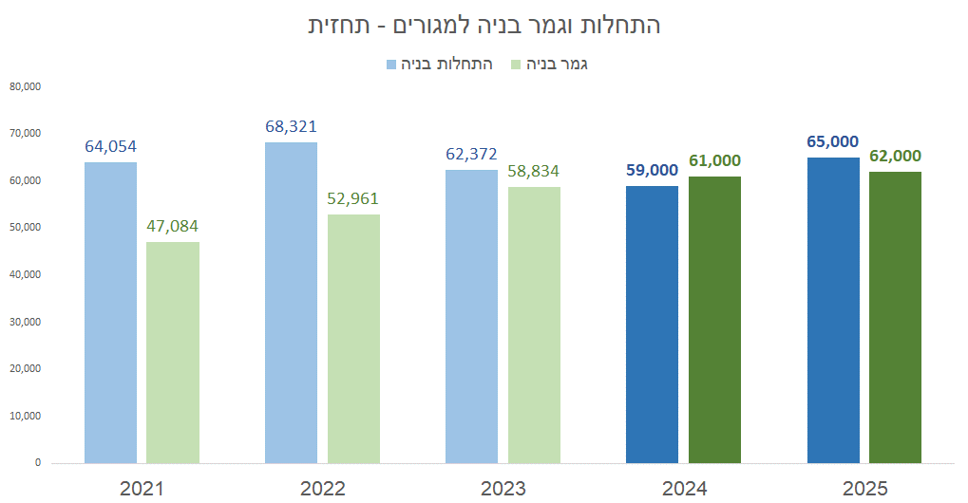
תחזית תוספות העובדים מראה כי הבנייה למגורים מוגבלת ההיצע עד סוף שנת 2025
חישוב התחלות וגמר בניה למגורים על בסיס תשומות עבודה חזויות נותן כ-60,000 יח"ד בהתחלות וגמר בניה בשנת 2024
התחלות הבניה יגדלו לכ-65,000 בלבד בשנת 2025 ואילו גמר הבניה יעלה ל-62,000 כתלות גם בהתחלות שקדמו לו
מקור : למ"ס ואומדני התאחדות הקבלנים בוני הארץ,

Slide 6
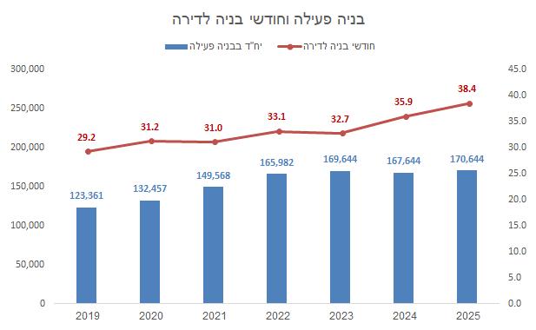
משך זמן הבניה למגורים – מגמת העלייה מחריפה
מקור: למ"ס
התארכות זמן הבניה הממוצע נגזרת מהעלייה האיטית במספר העובדים הזרים עד סוף 2025.

Slide 7
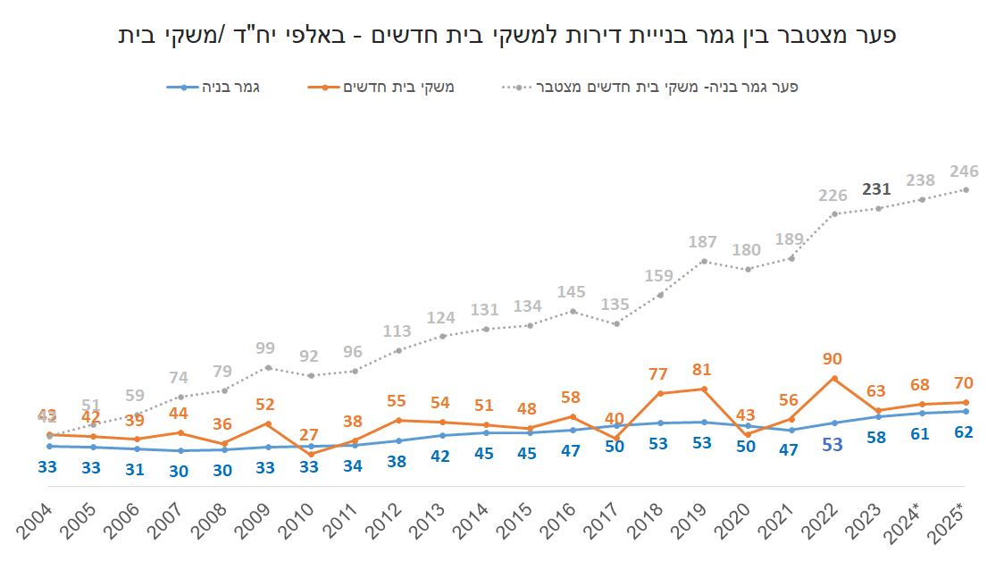
פער הדירות (תוספת משקי בית פחות גמר הבניה) ימשיך לגדול
בתוספת הדירות שנהרסו במסגרת התחדשות עירונית וטרם נבנו מחדש מגיע הפער ליותר מרבע מיליון יח"ד
מקור הנתונים: למ"ס, עיבודי ההתאחדות

Slide 8
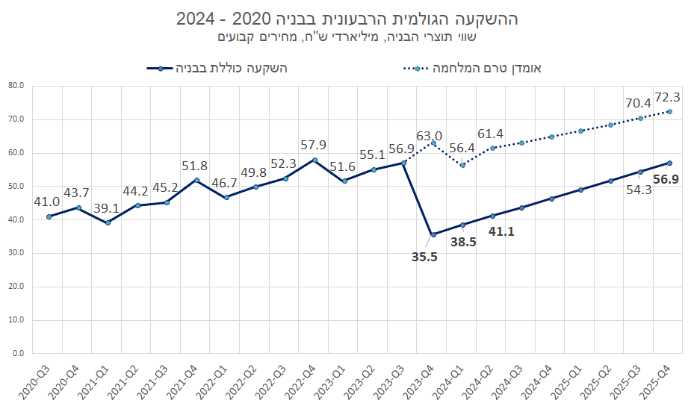
השפעת המלחמה על השקעות הבניה
המקור: למ"ס, תחזית ההתאחדות
בשני הרבעונים הראשונים של 2024 ירדה ההשקעה בבניה בכ-25% לעומת הרבעונים המקבילים אשתקד. לעומת המגמה טרם המלחמה מדובר בירידה של 50 מיליארדי ₪ במחצית הראשונה של 2024.
המשך קו המגמה שלפני המלחמה הכולל מצבת עובדים מלאה היה מביא את השקעות הענף לרמה גבוהה ב-90 מיליארדי ₪ בשנת 2024 (4.8% מהתמ"ג), וב-80 מיליארדי ₪ בשנת 2025 (4.2% מהתמ"ג).
המע"מ הנגזר מסכומים אלו הנו כ-25 מיליארדי ₪.

Slide 9
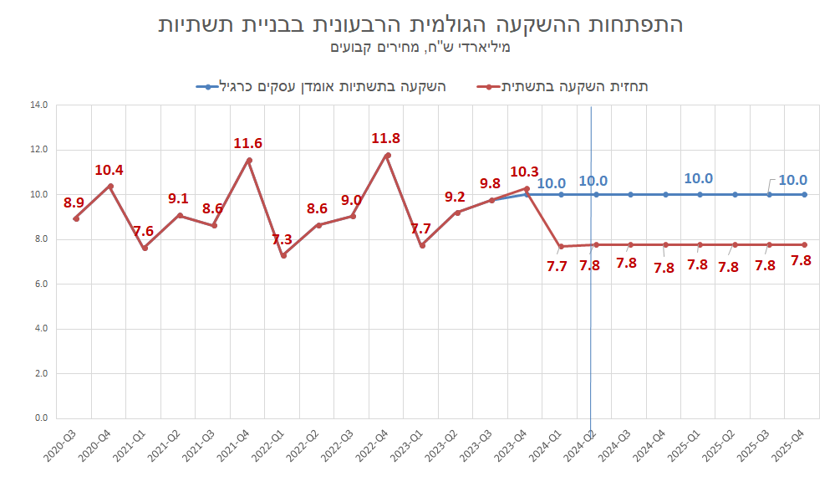
תחזית ענף התשתיות – אי הפניית עובדים לתשתיות
מקור: למ"ס.
אומדן עסקים כרגיל: התאחדות הקבלנים על בסיס השנים 2020 - 2023
ההשקעה הראלית השנתית בתשתיות (תחבורה, מים, ביוב, אנרגיה, ללא מבני ציבור) לא השתנתה בשלוש השנים האחרונות. המשך מגמה זו היה מניב 40 מיליארדי ₪ בשנה בשנים 2024 - 2025
ירידת תשומות העבודה בתשתיות לא אפשרה את העלייה המתבקשת ברבעון השני של 2024. אי הקצאת עובדים זרים לתשתיות לא יאפשר התאוששות עד סוף 2025 כמו בשאר ענף הבניה, והפסדי ההשקעה בתשתית יסתכמו בכ-10 מיליארדי ₪ מדי שנה בשנים 2024 - 2025

Slide 10






משמעות מבצע הבאת 58,000 עובדים זרים במהלך שנת 2025
עליה של 24% מתשומות של 572 מ' שעות עבודה בשנה טרם המלחמה לכ-710 מ' שעות עבודה
מאפשר 74,000 התחלות בניה ו-71,000 גמר בניה בשנת 2025 – יותר מתוספת משקי הבית
עצירת מגמת העלייה בזמני הבניה לדירה באמצע 2025 וירידה של 1.5 חודשים בסוף 2025 לעומת התחזית שהוצגה כאן
סגירת כל גירעון השקעות הבניה אל מול המגמה טרם המלחמה - עד סוף 2025. המשמעות : החזרת 57 מיליארדי ₪ בהשקעות (3% תוצר) וכן 8 מיליארדי ₪ בתקבולי מע"מ למדינה לעומת התחזית.
מתאפשרת חזרה למגמת צמיחה בהשקעה בתשתיות אל מול הקפאון ששרר גם בשנתיים טרם המלחמה. תלוי גם בהגברת קצב המכרזים והעדפת מסלולי BOT.
תוספת של כ-20,000 עובדים ישראלים לענף בעבודת משלימות
57 מיליארדי ₪ נוספים לתוצר
עצירת העלייה בזמן הבניה בשנת 2025
מתאפשרת צמיחה בהשקעה בתשתיות
מעל 70,000 התחלות וגמר בניה בשנת 2025
138 מיליוני שעות עבודה נוספות בשנה לעומת 2023
58,000 זרים
20,000 ישראלים

